Slide 1
Экологический проект.
«Деревья - наши друзья».
Автор: Воспитатель
Казначеева Ольга Анатольевна.
ТОГБОУ Центр «Приют надежды». Г.Моршанск.

Slide 2
Аннотация проекта.
1.Тема: "Деревья наши друзья".
2.Тип проекта: проектно – исследовательский.
3.Характер проекта: информационный, практико-ориентировочный.
4.По характеру контактов: воспитатель, дети младшего школьного возраста.
5.По количеству участников: групповой.
6.По продолжительности: среднесрочный. (1месяц)
7. Предмет исследования: деревья.

Slide 3
Актуальность .
Экономика области испытывает острую необходимость во внедрении новейших природоохранных технологий. Эффективность природоохранных мероприятий во многом зависит от экологической культуры населения, особенно актуально это для подрастающего поколения.
В настоящее время потерялся непосредственный контакт с природой, люди берут от неё всё, ничего не давая взамен.
Работа направлена на развитие потребности у детей к познанию природы, растительного мира, повышения экологической грамотности детского населения.
Данный проект раскрывает ценность деревьев при выполнении ими санитарно-гигиенических функций через доступные восприятию проектно –исследовательские, игровые формы работы.
Суть нашего проекта заключается в том, чтобы не допустить равнодушного отношения детей к зелёным насаждениям. Углубить их знания о значении деревьев в жизни людей. Любое общение с природой должно способствовать расширению кругозора, становлению духовно – нравственных черт личности, формированию чувства ответственности за судьбу природы – обязательного условия обеспечения экологической безопасности не только нашего родного города, но и всей страны в целом.

Slide 4
Проблема.
Позитивное отношение воспитанников к природе. Как помочь детям научиться сочувствовать окружающей живой природе и заботиться о природных объектах? Как научить детей ценить мир и справедливость? Как развивать любовь к природе и стремление защищать ее?
Деревья окружают нас постоянно. Однако дети, как правило, почти не обращают на них внимания. Гораздо больший интерес они проявляют к животным и цветущим растениям.

Slide 5
Цель проекта:
Формирование экологической грамотности и гуманного отношения участников проекта к растительному миру.

Slide 6
Задачи:
Обучающие:
Углубить у детей представление о деревьях.
Совершенствовать знания о значении деревьев в жизни людей.
Формировать экологическую грамотность. Формировать обобщенные способы умственной деятельности и средства построения собственной познавательной деятельности.
Развивающие:
Развивать познавательный интерес к миру растений;
Приобретать детьми опыт исследовательской деятельности, формировать умения реализовывать интересы.
Развивать способность к прогнозированию будущих изменений в жизни растений.
Развивать мотивацию на здоровый образ жизни.
Воспитательные:
Воспитывать эмоциональное отношение к деревьям.
Воспитывать любовь к природе, желание оберегать ее, охранять.

Slide 7
Участники проекта.

Slide 8
Этапы проекта
1Подготовительный:
а) обсуждение проблем по теме.
б) перечень мероприятий по реализации проекта.
в) определение сроков и ресурсов реализации проекта.
г) определение методов и направлений поисковой практической деятельности.
2. Практический (исследовательский):
а ) реализация проекта в рамках Центра.
б ) работа с детьми: наблюдения во время экскурсий, исследования на прогулках, беседа о деревьях, знакомство с литературными произведениями и произведениями живописи (чтение рассказов ,пословиц; заучивание стихов о деревьях); рисование, игра, сочинение рассказов и сказок.
3Заключительный: Обобщение результатов работы, их анализ, формулировка выводов.

Slide 9
Ожидаемый результат
- Повышение уровня экологической грамотности детей;
- Формирование осознанной потребности в общении с природой;
- Создание развивающей среды в Центре по экологии.
- Расширение знаний детей о деревьях и кустарниках, их значении в природе и жизни человека;
- Формирование умения видеть разнообразие оттенков красок в природе, отображать свои впечатления в творческой деятельности.
-Развитие коммуникативных навыков, навыков взаимодействия и сотрудничества.

Slide 10
1 этап- подготовительный
1.Беседа с детьми о деревьях «Зелёный мир» (выявление уровня знаний детей о деревьях) 2.Составление плана работы над проектом. 3. Сбор материала, необходимого для реализации цели проекта. 4. Разработка конспектов внеурочных мероприятий, экскурсий по планируемым темам.
Рассматривание иллюстративного материала, чтение литературы по теме проекта.

Slide 11
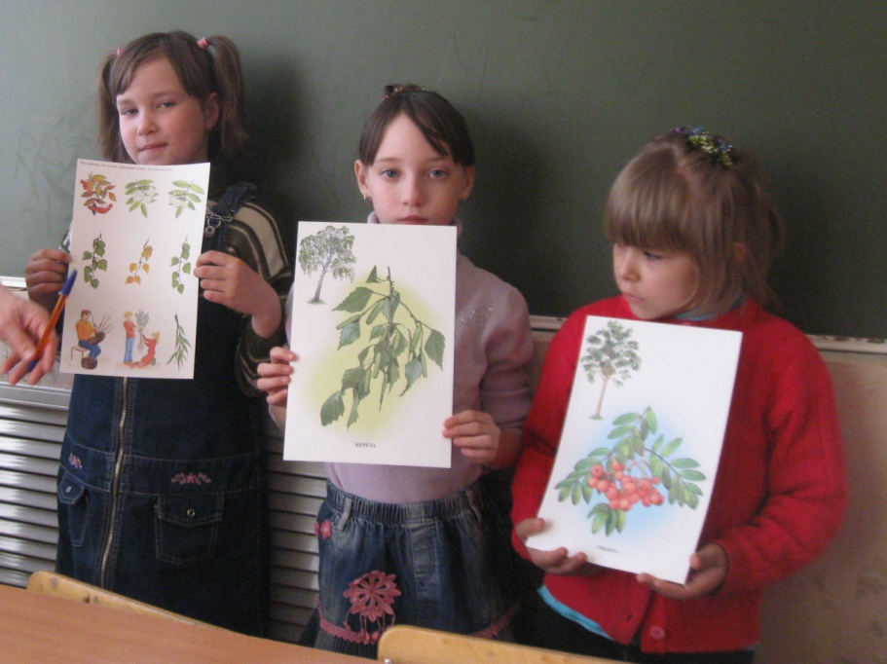
Выявление уровня знаний детей о деревьях

Slide 12
2 этап - практический
Поиск ответов на поставленные вопросы
Экскурсии в природу. Внеурочные мероприятия: «Деревья – наши друзья» , рисование «Деревья вокруг нас». .Игра-путешествие "Почему мы с лесом дружим, для чего он людям нужен?", ". .Просмотр видео - ролика "Как хорошо в лесу". .Дидактические: Чудо-дерево", "Волшебный круг", "Закончи предложение", "Не ошибись!", "Берёзка", "Кто, что, из чего и чем?", "Кто дружит с деревом?" Подвижные игры:»Один, два три к дереву беги», и другие.
Составление «Круга полезности ». .Составление презентации «Рябинка». .
Помощь детям в подготовке подбора материала для разработки проекта «Рябинка».

Slide 13
Почему мы с лесом дружим, для чего он людям нужен»?

Slide 14
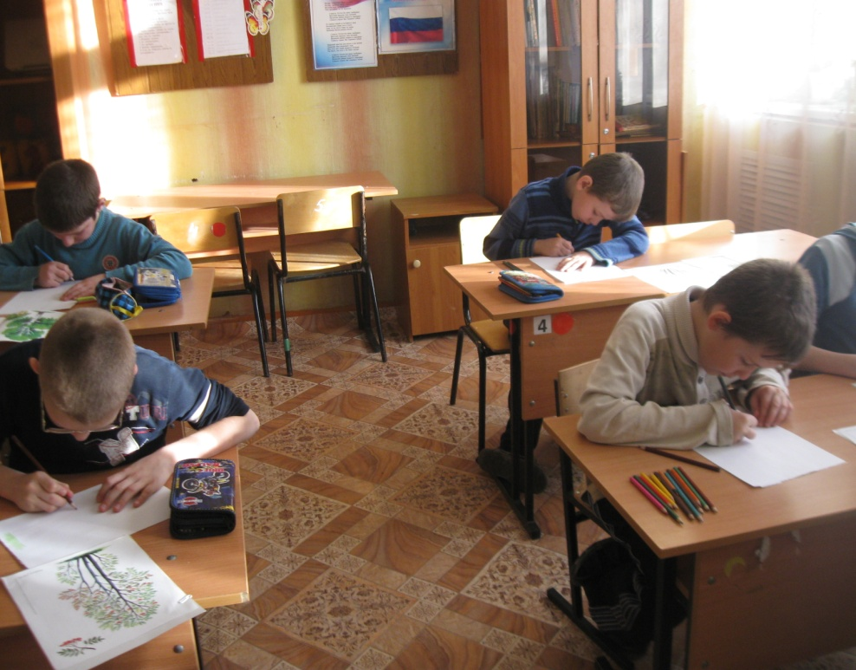
Рисование «Деревья вокруг нас».

Slide 15
Д/игра: Чудо-дерево.

Slide 16
3 этап - заключительный
Обработка информации данных.
Изобразить свое дерево. Сочинить рассказ или сказку о дереве.
Выставка рисунков для родителей на тему «Деревья вокруг нас».
На этом этапе идет подготовка и оформление продукта деятельности к презентации.

Slide 17
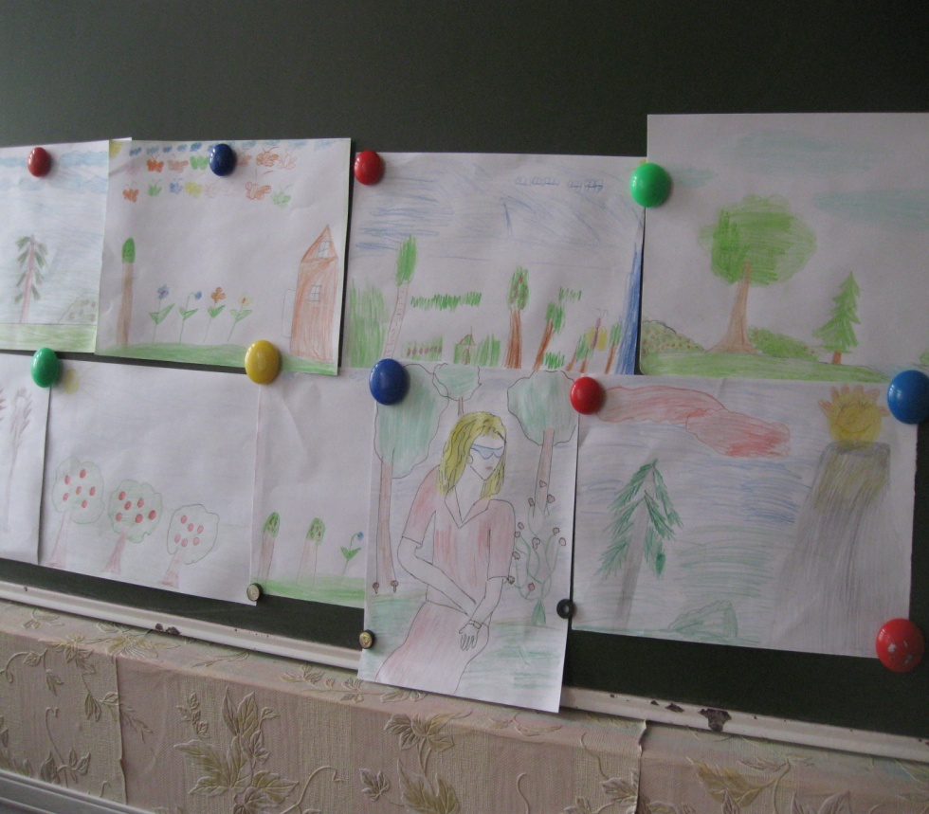
Выставка рисунков «Деревья»

Slide 18
Вывод
Проект расширил представления детей о деревьях, которые находятся рядом с нами. Научил видеть в них живые создания, которые нуждаются в заботе, охране. Воспитанники узнали, что деревья не только делают жизнь красивой, но и помогают нам быть здоровыми.
Данный проект раскрывает ценность деревьев при выполнении ими санитарно-гигиенических функций через доступные восприятию проектно –исследовательские, игровые формы работы.
Все используемые технологии и приемы в процессе активной практической деятельности по данной теме дали положительную динамику :
- в формировании ценностного отношения к миру растений ;
- к заботе о природных объектах.
Значит - поставленная цель достигнута.

Slide 19
Информационные источники :
Базулина И.В. Развитие экологической культуры младших школьников на занятиях под открытым небом // Начальная школа. – 2005. - № 12
Давайте, охранять природу вместе с детьми. Книжка – подсказка: Учебно – методическое пособие/ Под ред. Виноградовой А.М. – Саратов: Изд-во «Научная книга», 2005
Лифанова Т.М. Дидактические игры на уроках естествознания: Методические рекомендации. – Москва: Издательство ГНОМ и Д, 2001/
Познавательная и занимательная экология: познавательные и занимательные материалы по экологии и природоведению. Методическое пособие для учителя /Сост. Буланый Ю.И.- Саратов: Научная книга, 2003 Тарасова Т.И. Экологическое образование младших школьников на межпредметной основе// Начальная школа. – 2000.- №1.

